Slide 1
C++ 콘솔 게임 제작
장수덕

Slide 2
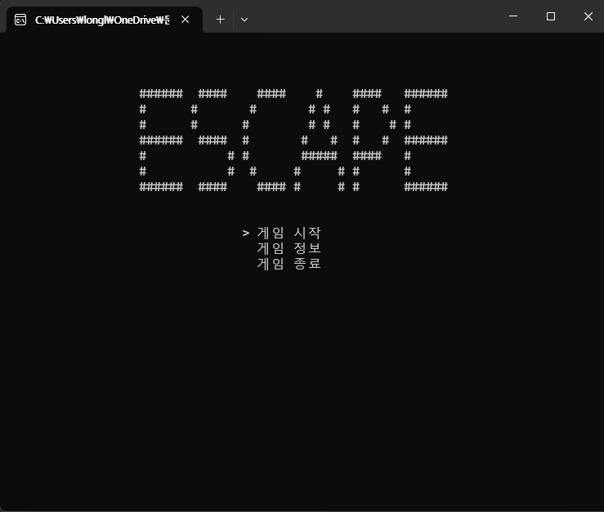
게임 소개
게임명 : ESCAPE
장르 : 미로 탈출
개발 환경 : c++콘솔

Slide 3
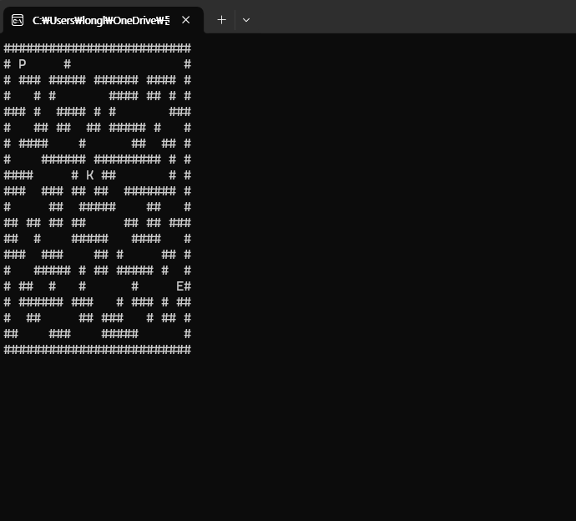
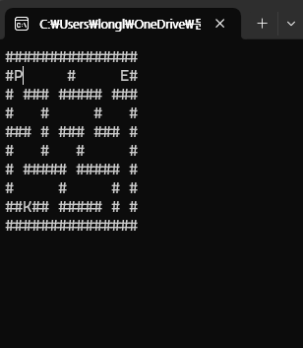
게임의 목표
제한된 공간 안에서 출구를 찾아 탈출
열쇠를 찾아 획득 해야만 탈출구 이용가능
난이도는 점진적으로 증가

Slide 4
실제 플레이

Slide 5
주요 기술 구조
메뉴선택
이동 및 충돌
열쇠 획득 및 탈출

Slide 6
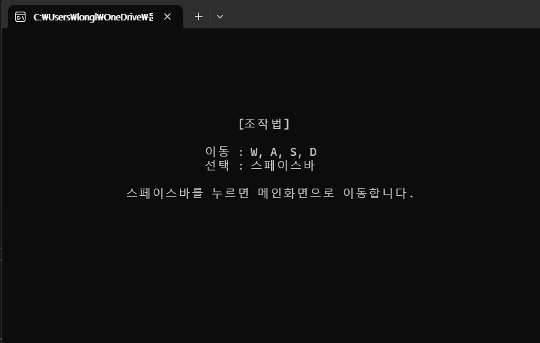
메뉴 선택
프로그램 실행 시 타이틀 제목과 메뉴가 생성
원하는 메뉴를 키보드 이동키로 이동한후 스페이스바를 눌러 실행

Slide 7
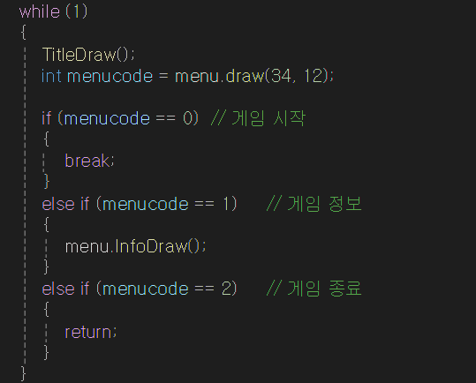
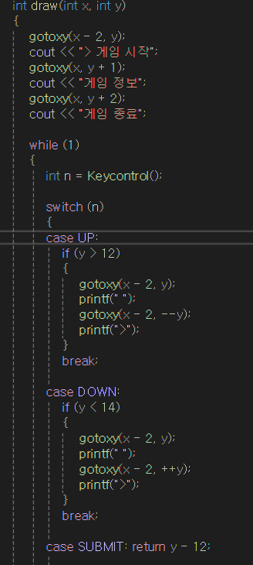
메뉴 선택 코드
함수 호출과 동시에 시작 좌표
값을 보냄
스페이스 바 입력시 현재 좌표값
에서 12를 뺀 값을 리턴하여 변수에
저장

Slide 8
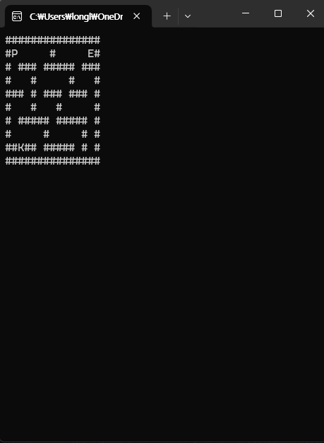
이동 및 충돌
플레이어 이동은 키보드 방향키 입력을 받아 상하좌우로 움직임
벽일 경우에는 이동을 제한
​

Slide 9
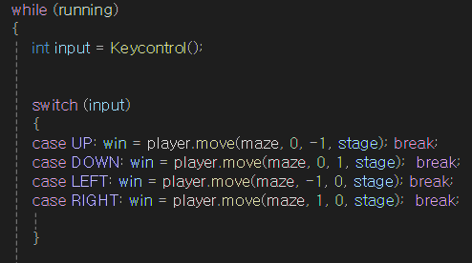
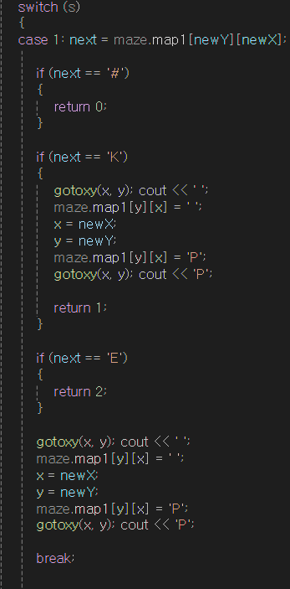
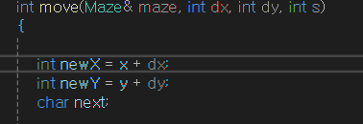
이동 및 충돌 코드
키보드 입력이 발생하면
move함수를 호출
현재 커서 위치의 좌표값과 이동
해야하는 거리를 더한값을
변수에 저장
다음 이동할 2차원 배열의 문자 판별하여 알맞은 행동을 수행
​

Slide 10
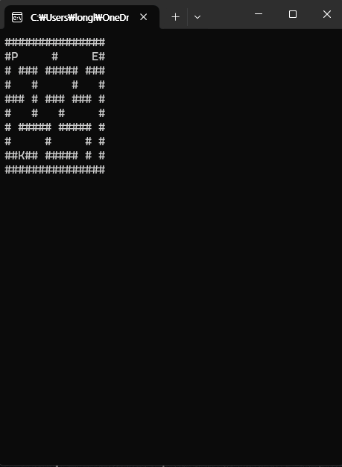
열쇠 획득 및 탈출
​
맵에는 열쇠가 한 개 숨겨져 있고
플레이어가 열쇠를 휙득시 출구가 활성화 되도록 구성

Slide 11
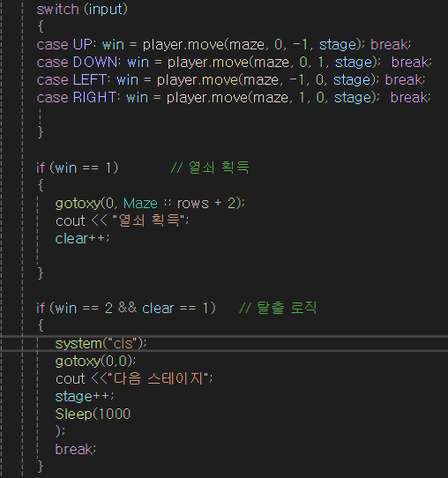
열쇠 획득 및 탈출 코드
​
Move함수에 받은 리턴값을 if문으로
판별하여 열쇠 획득 과 탈출 할 수 있
도록​ 수행
탈출 로직의 경우 &&연산자를 이용 하여 열쇠를 먹어야지 만 탈출 할 수 있게 함​

Slide 12
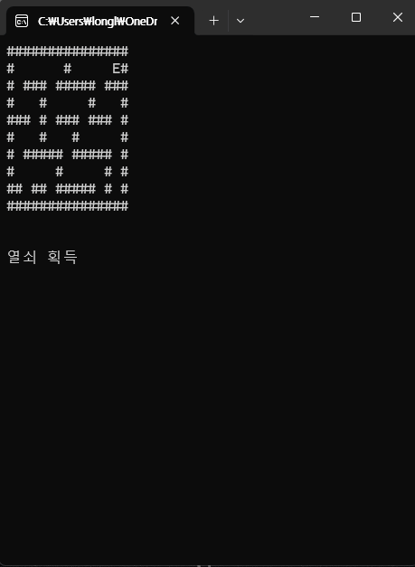
다음 스테이지
출구에 도달하면 다음 스테이지가 자동으로 로드
미로 구조가 달라지며 난이도가 조금씩 올라가게됨

Slide 13
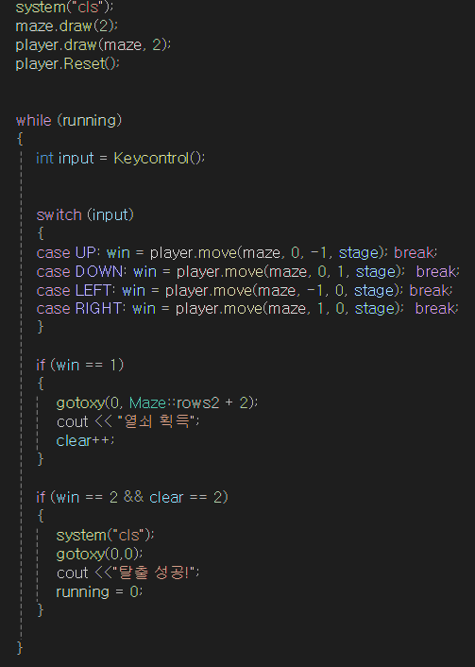
다음 스테이지 코드
다음 스테이지로 이동하는 코드의 경우 함수 호출시 전달하는 인수의 값만 바꿔 다음 스테이지를 호출하는 방식
문제점으론 스테이지가 많아질시 코드가 너무 길어지는 단점이 발생
추가적인 개선이 필요한 부분

Slide 14
어려웠던 점
처음 해본 콘솔 게임 개발
프로그래밍이 처음이라 매우 미숙
입출력 처리, 캐릭터 이동, 미로구현 등 모든 것이 도전이자 과제

Slide 15
해결 방법
유튜브/인터넷 학습
AI 활용(ChatGPT 등)
자신이 이해할 수 있는 수준의 코드부터 시작
반복 연습 > 작은 성공 경험 > 점차 확장

Slide 16
마무리 및 느낀점
콘솔 게임이지만 스스로 만든 첫 결과물이라는 점에서 의미가 큼
처음에 전혀 갈피를 잡지 못한채 시간을 보내서 퀄리티적으로 아쉬움
타이머 기능, 자동으로 미로를 생성해주는 기능 등등 추가적으로 넣을 수 있는 기능을 추후에 넣어볼 예정

Slide 17
감사합니다

